Slide 1
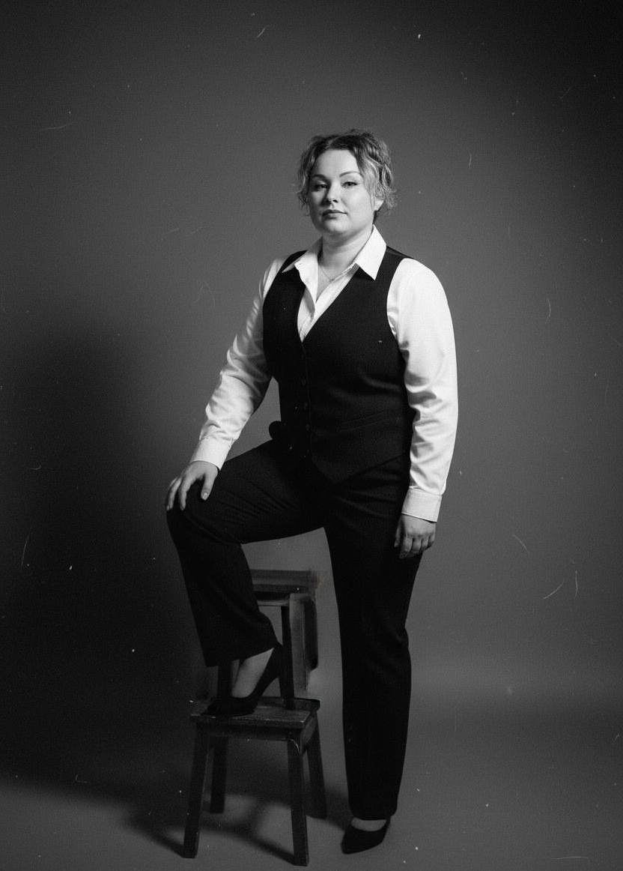
Портфоліо вчителя англійської мови
Аксамитної Інни
Володимирівни
Броварський ліцей №5 імені Василя Стуса
2025-2026

Slide 2
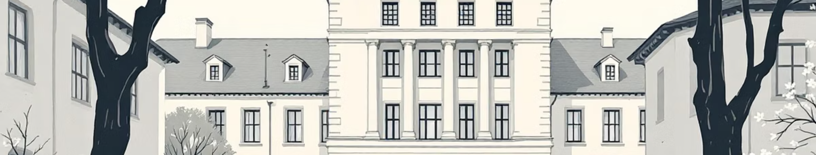
Освіта та Професійний Шлях
1
2
3
Вища Освіта
Досвід Роботи
Кваліфікація
Закінчила Чернівецький національний університет імені Юрія Федьковича за спеціальністю «Учитель англійської мови».
2009 рік
Киівський університет ім. Б. Грінченка за спеціальністю «Управління навчальним закладом».
2019 рік
14 років відданої праці вчителем англійської мови у Броварському ліцеї №5 імені Василя Стуса.
2 роки в Киівській школі №224
Спеціаліст першої категорії, звання «старший вчитель».

Slide 3
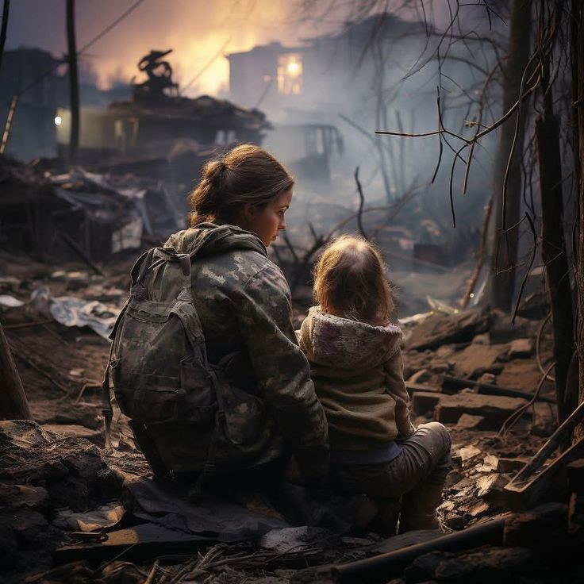
Лютий 2022

Slide 4

Педагогічне Кредо
«Кожна дитина – це особистість, а моє завдання – знайти до неї потаємний ключик»
В.О. Сухомлинський
Життєве Прагнення
Віра в Потенціал
Пошук досконалості у любові, красі та дії, що відображається в кожному уроці та взаємодії з учнями.
Глибока віра в унікальність та таланти кожної дитини, що стимулює до індивідуального підходу.

Slide 5
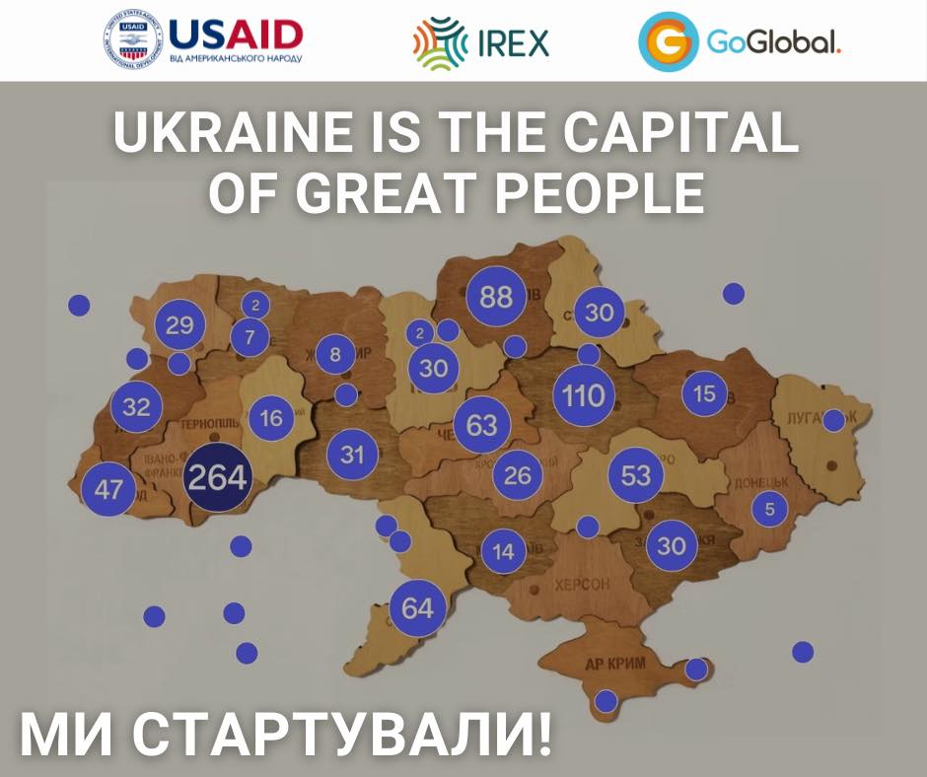
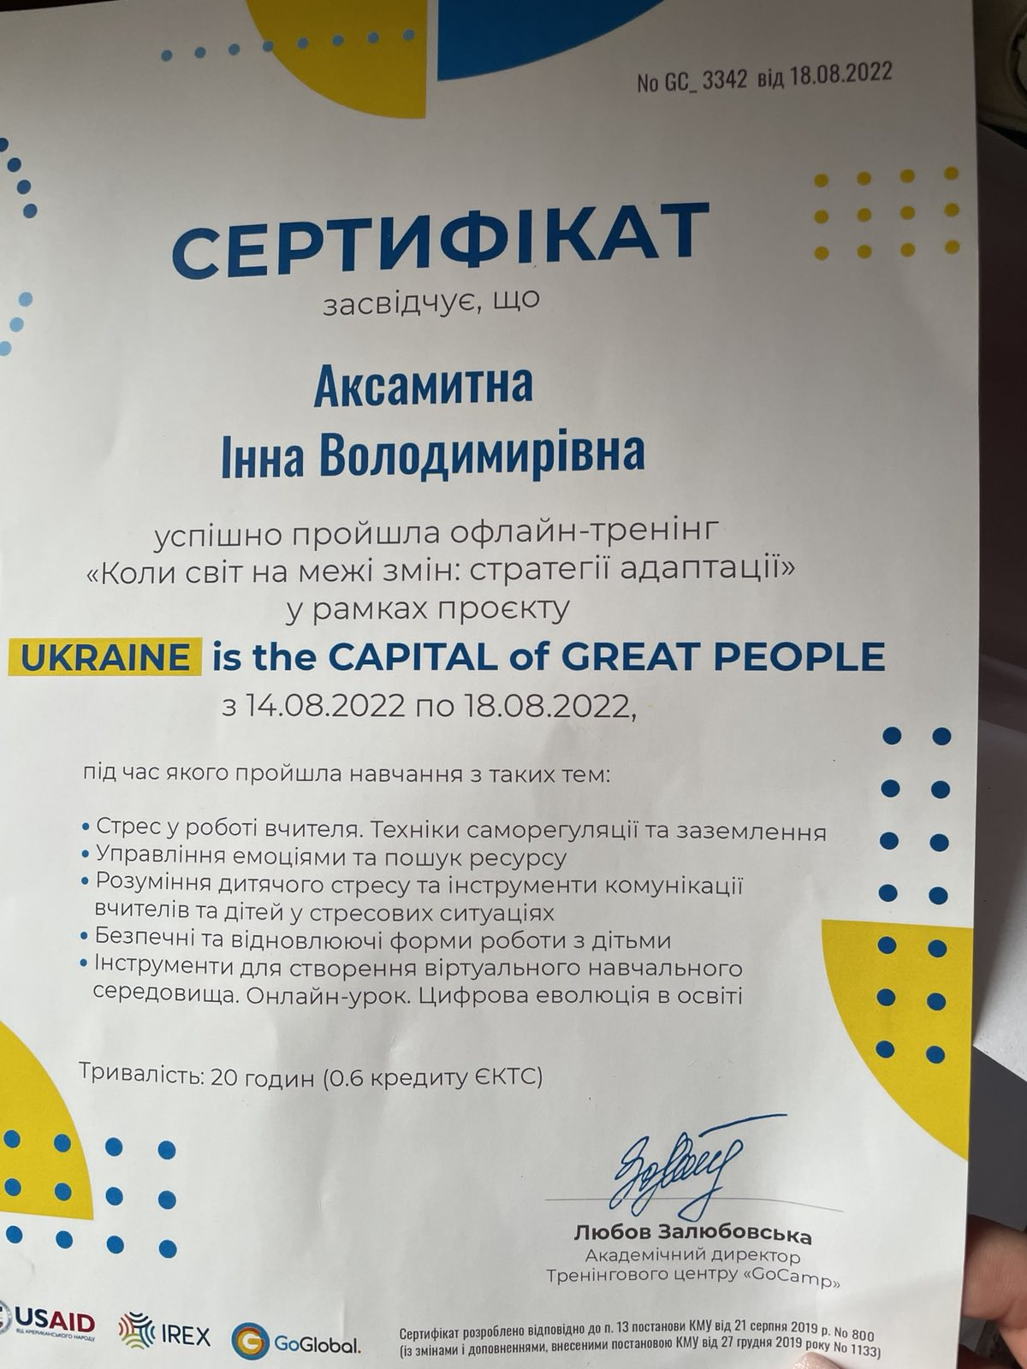

Slide 6
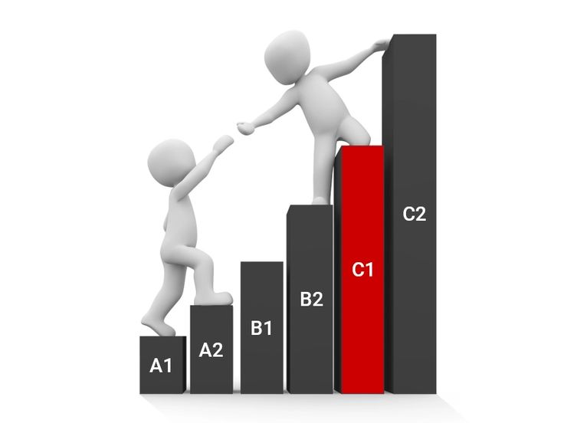

Методична Проблема та Інновації
Творчий Підхід
Застосування рольових ігор, моделювання реальних ситуацій спілкування та ІКТ для динамічного навчання.
Інноваційні і Технології
Активне використання інтерактивних технологій для формування комунікативної компетенції учнів.
Підвищення Мотивації
Головна мета – підвищення мотивації до вивчення мови та розвиток індивідуальних здібностей кожного учня.

Slide 7
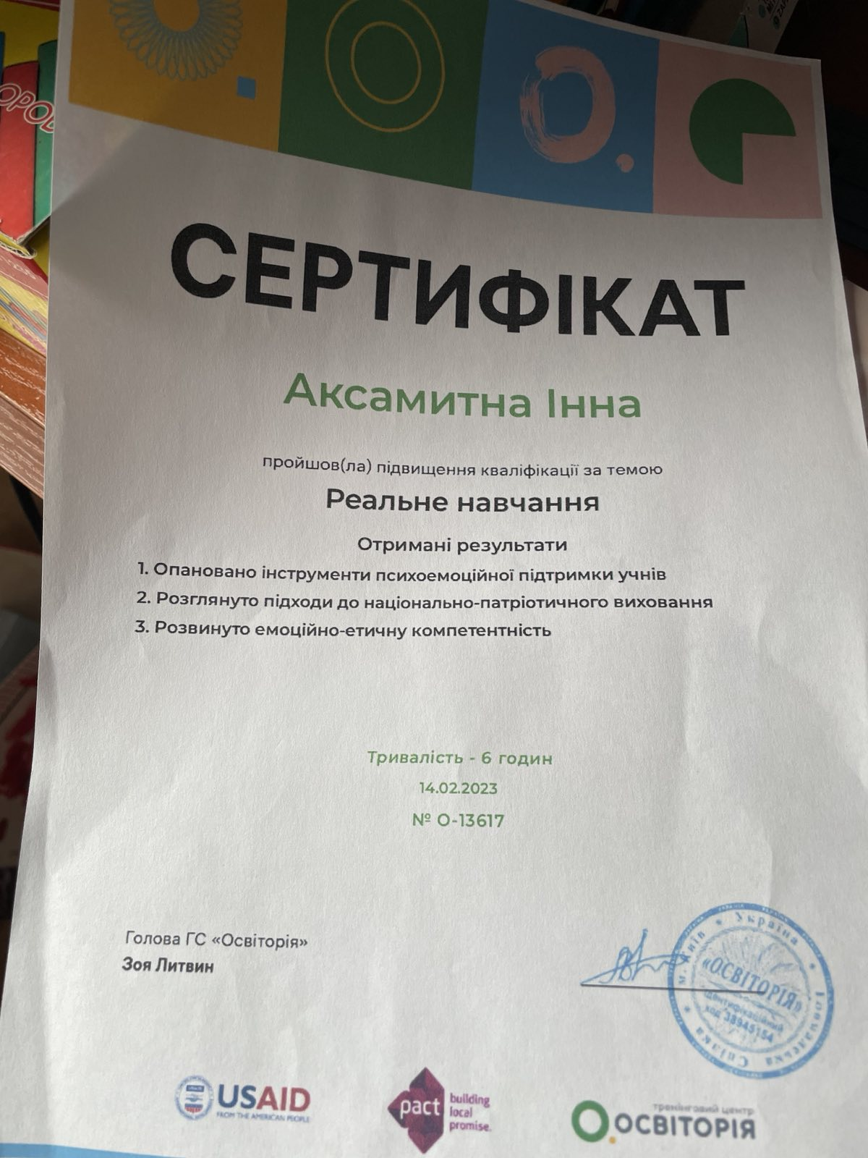
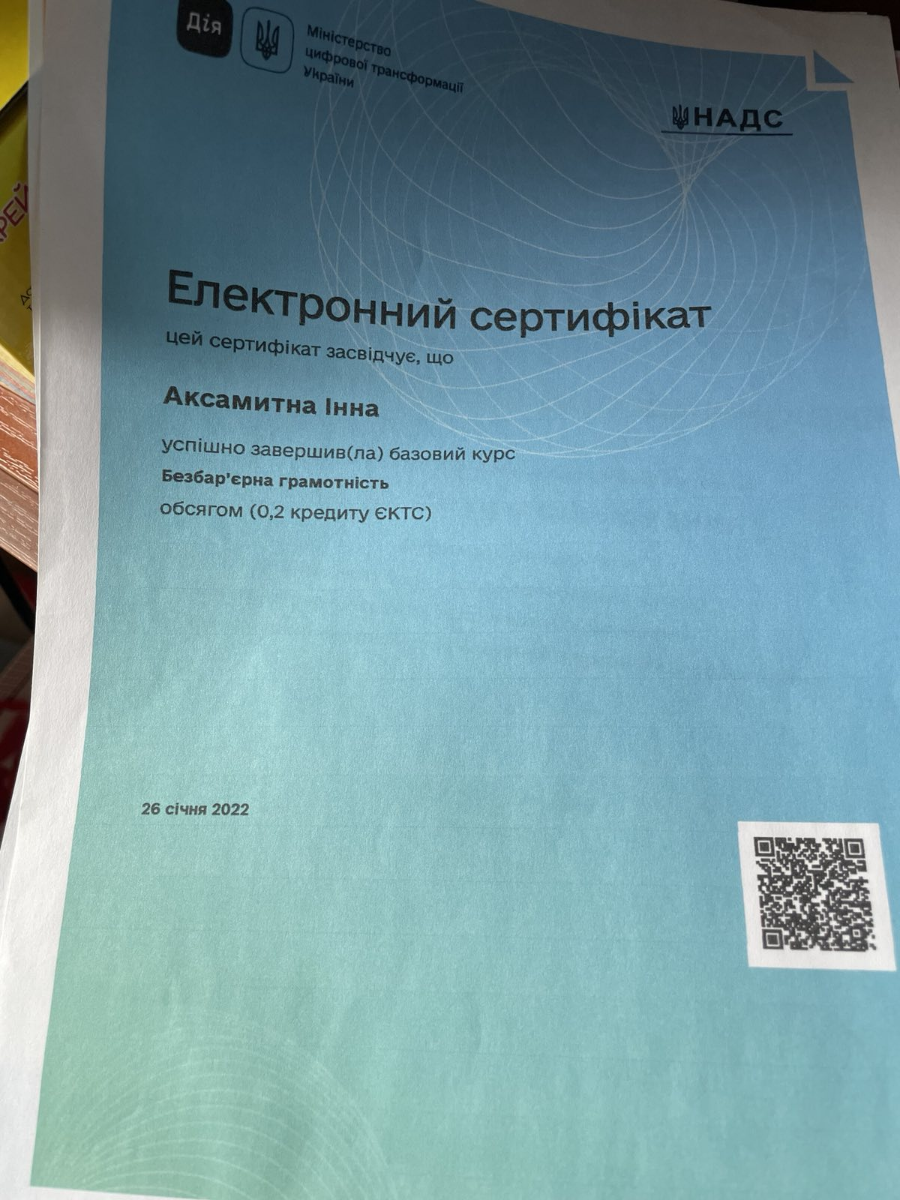
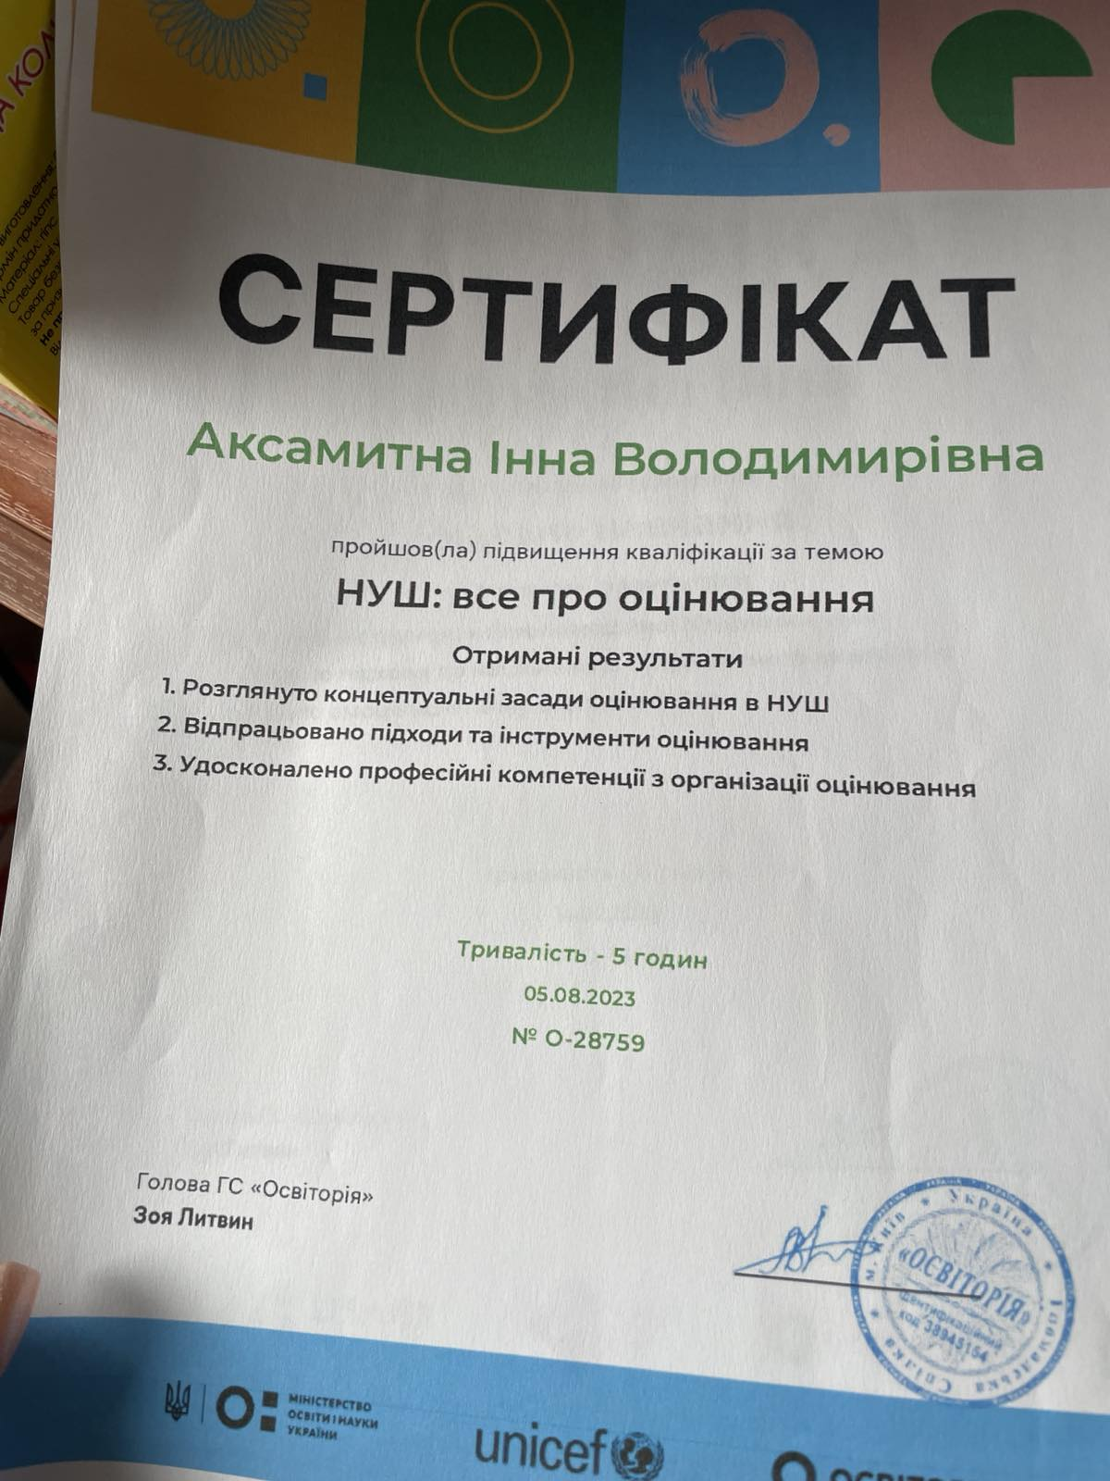
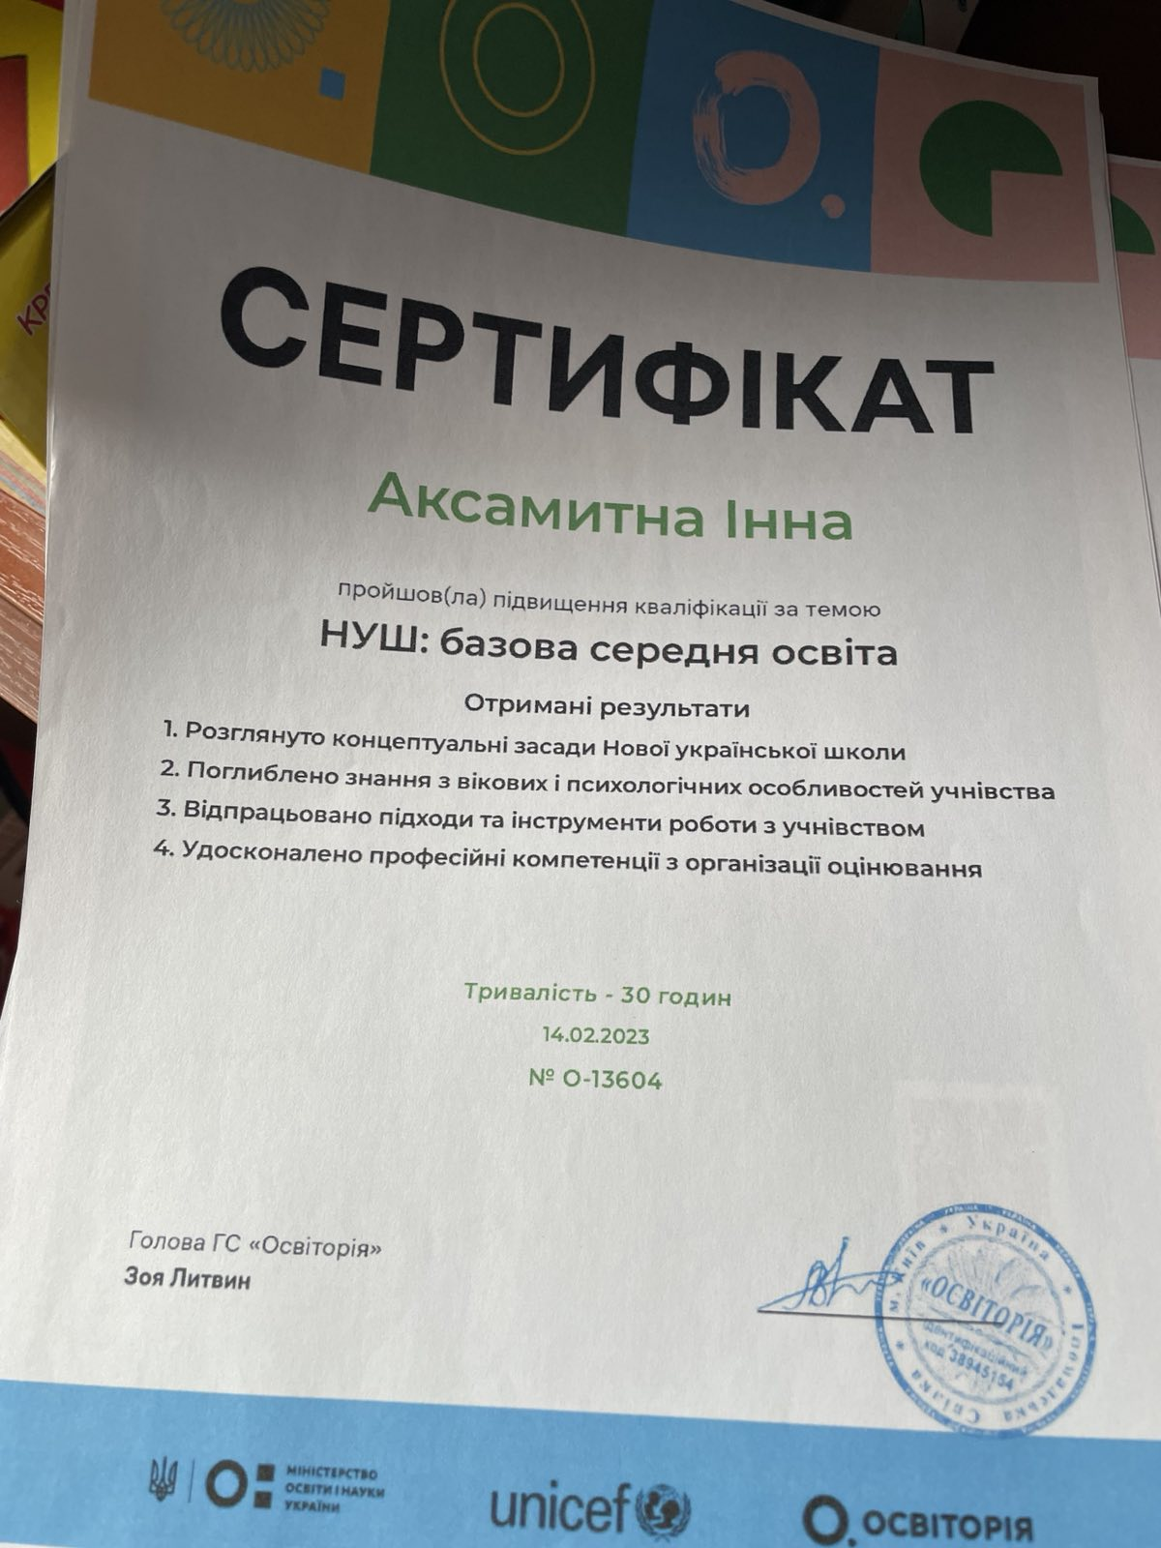
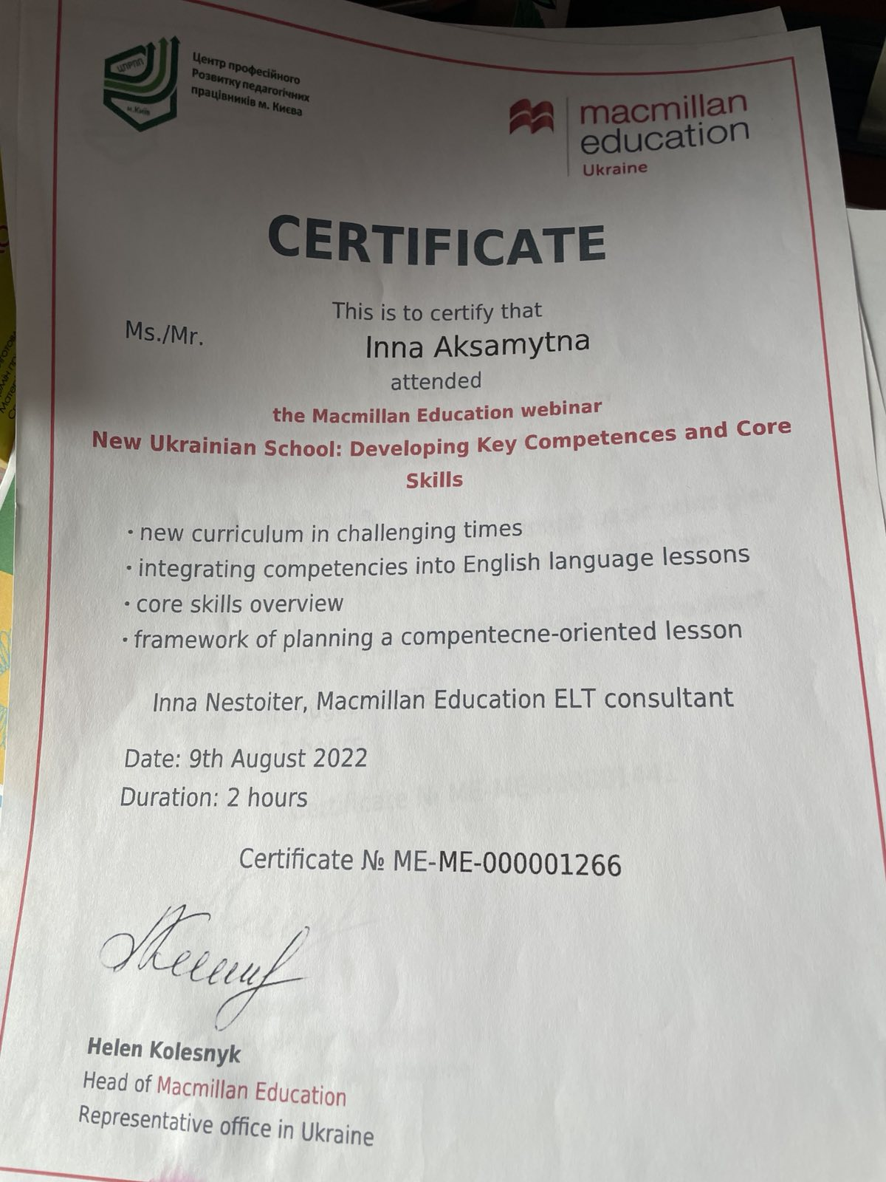
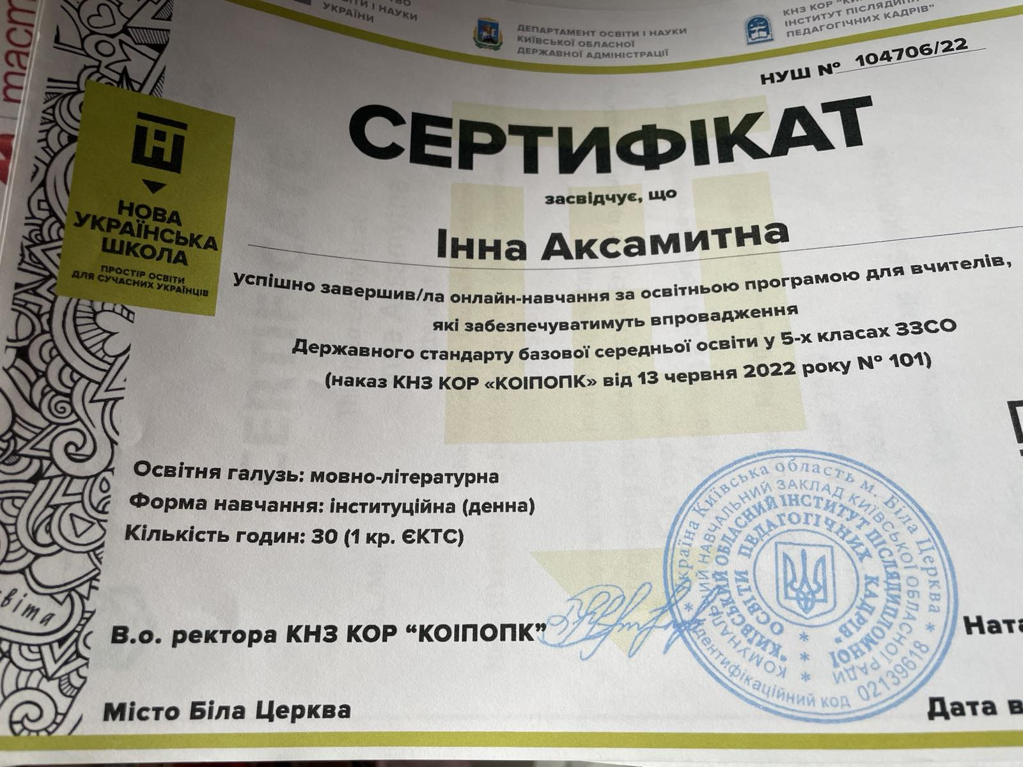
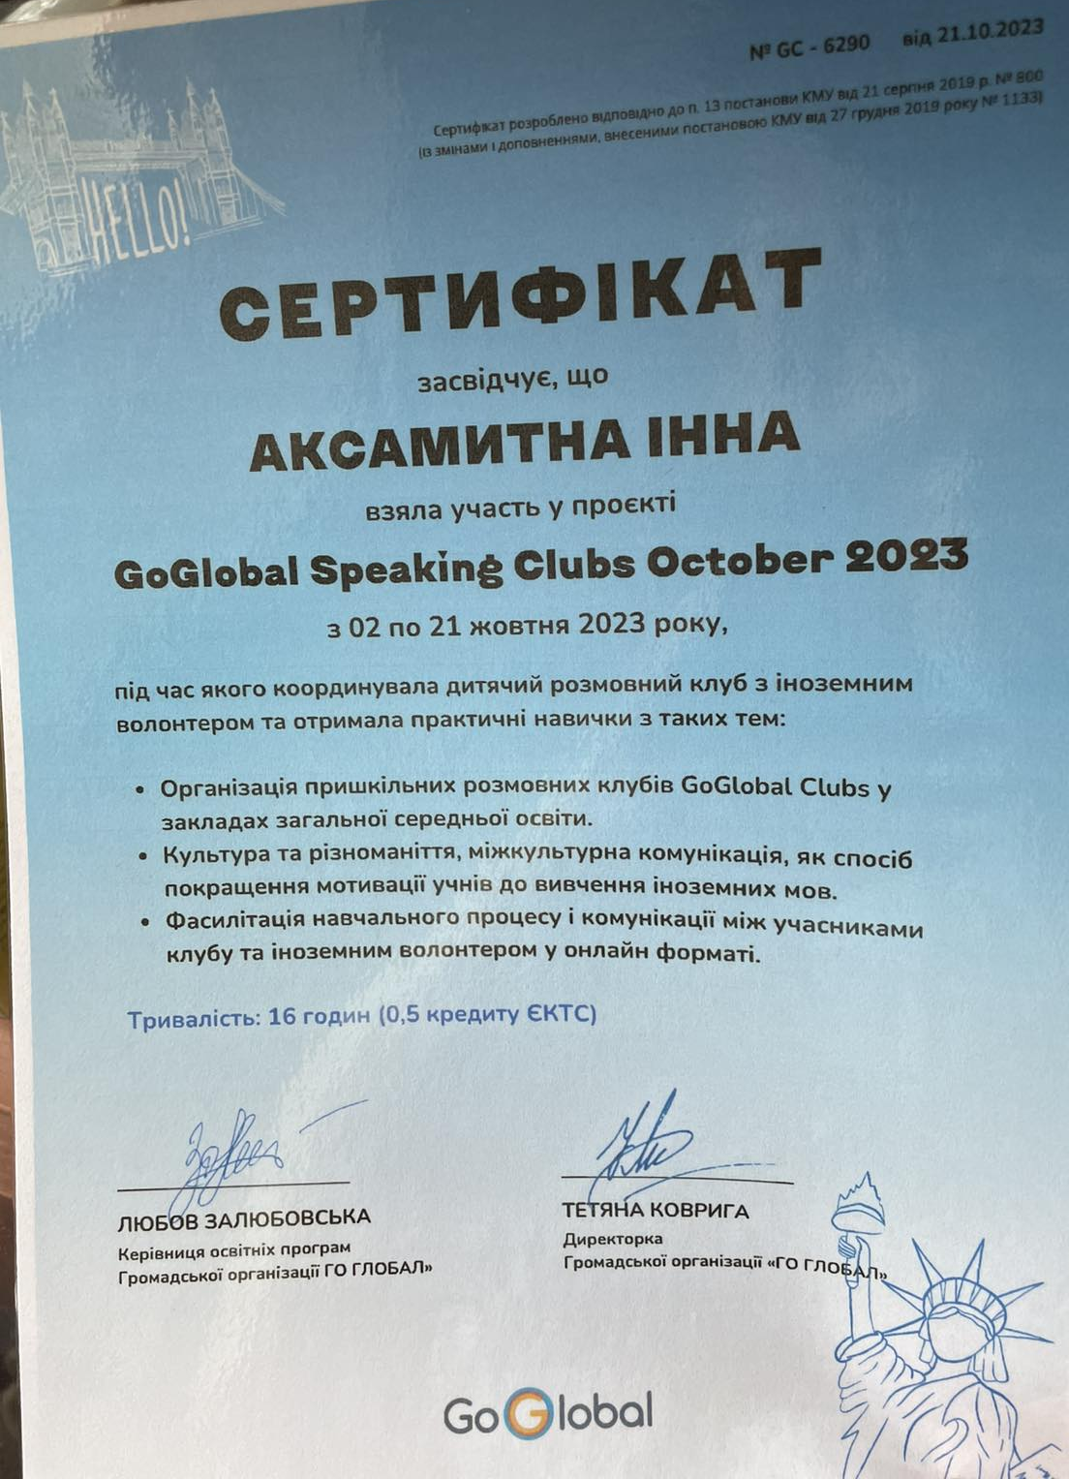
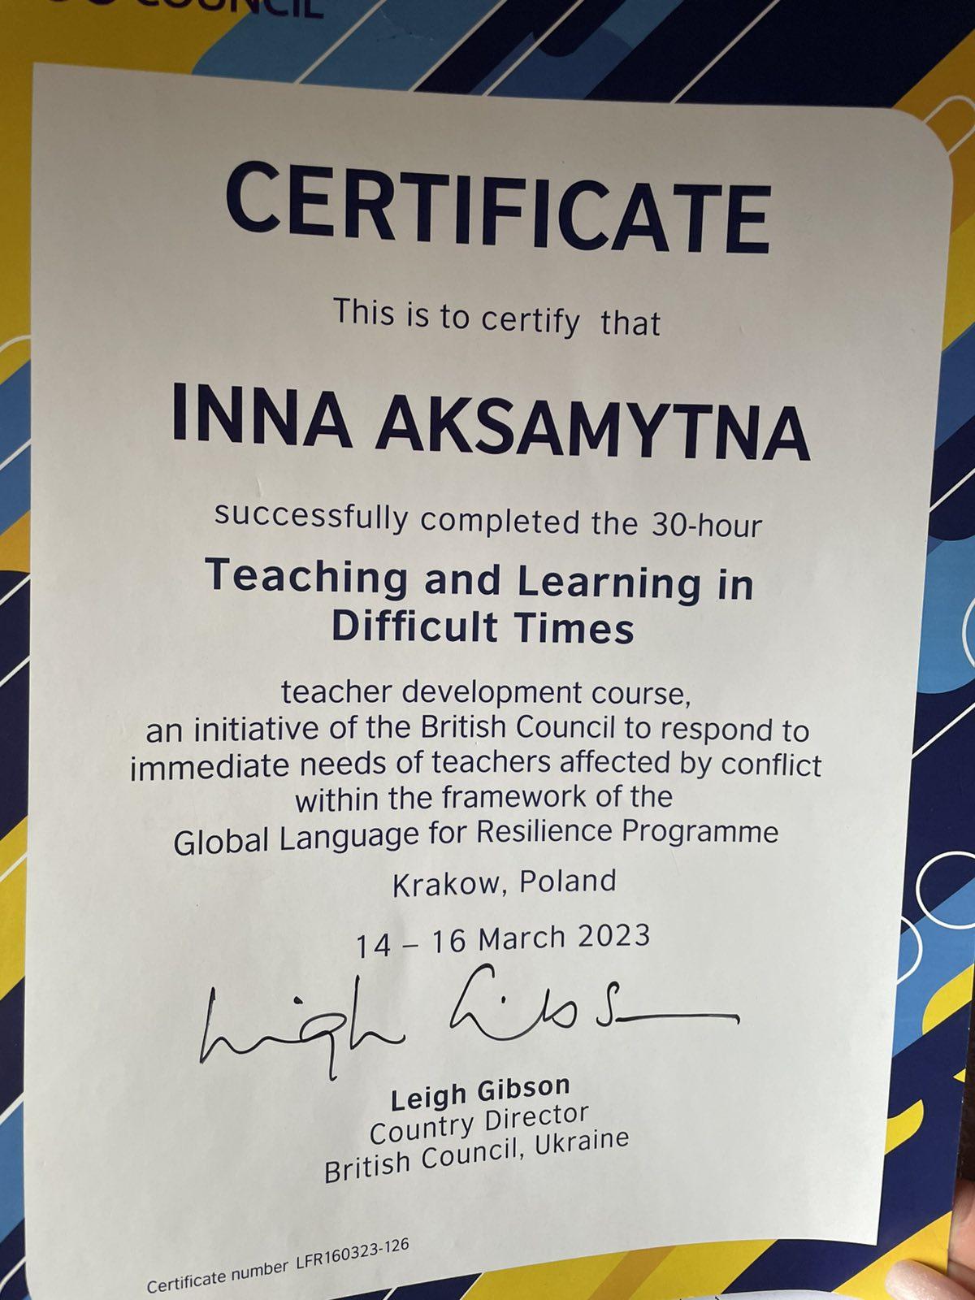

Slide 8
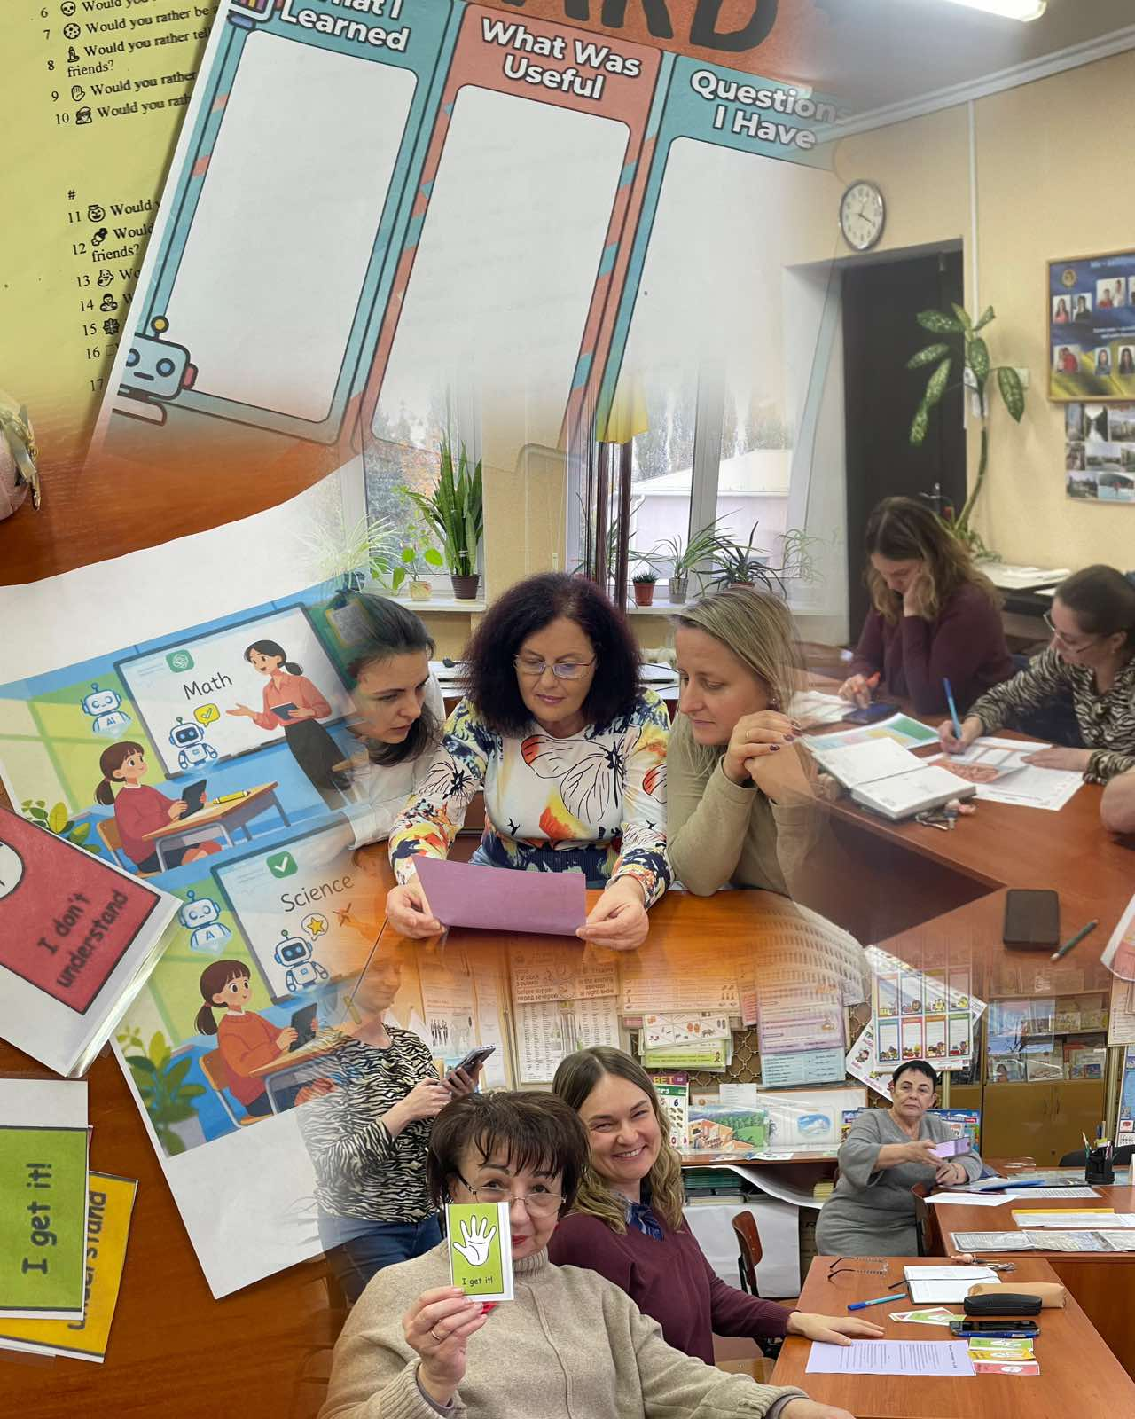
«Розвиваємось Разом»: Спільнота Вчителів Іноземних Мов
З 29 січня 2024 виконую роль фасилітатора у спільноті вчителів іноземних мов.
Лідерська Роль
Професійна Підтримка
Координую роботу спільноти, сприяючи обміну досвідом та найкращими практиками.
Надаю професійну підтримку та сприяю розвитку вчителів іноземних мов громади.
Атмосфера Довіри
Створюю атмосферу довіри та підтримки, що є ключовою для успішної співпраці.

Slide 9
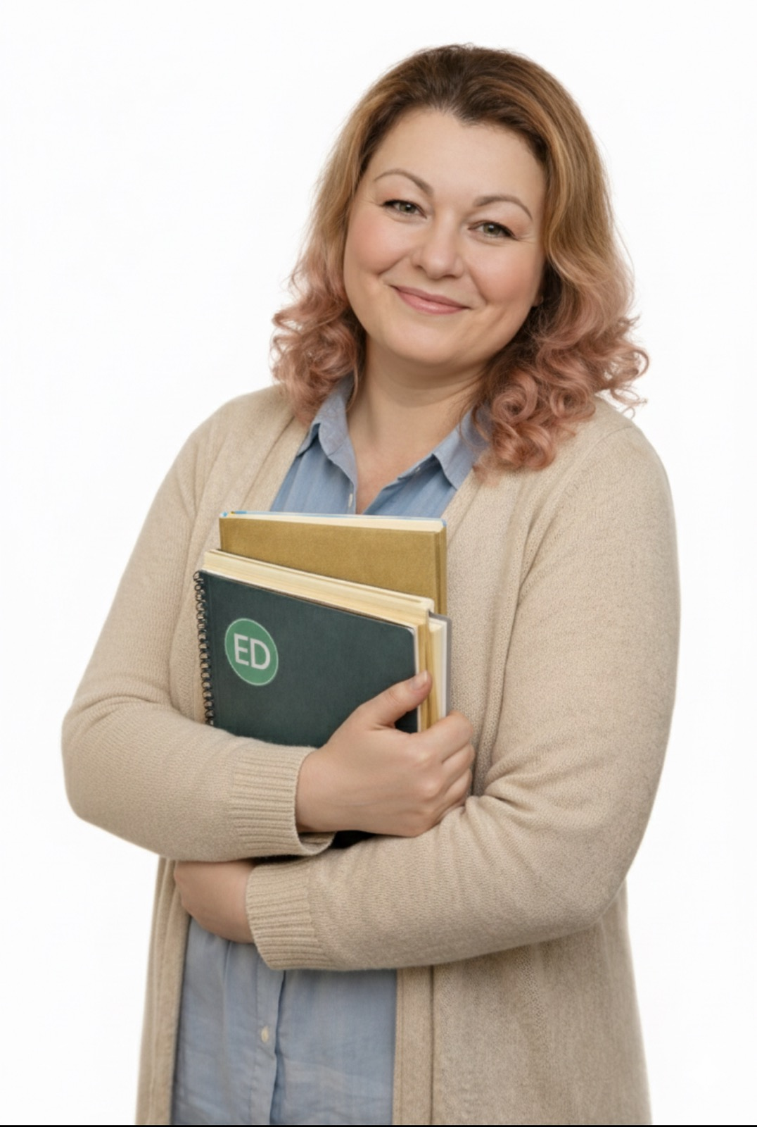
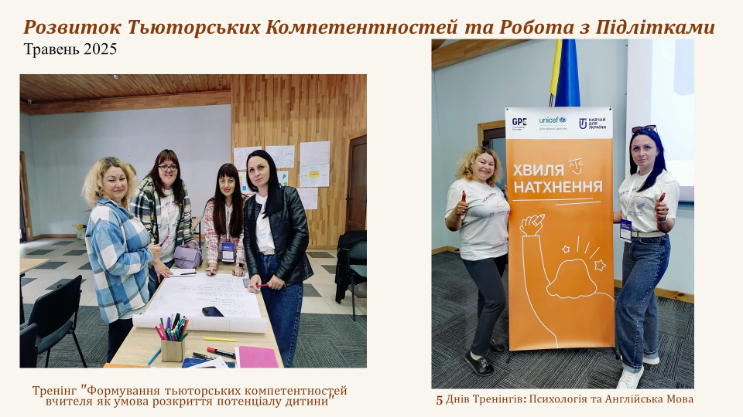
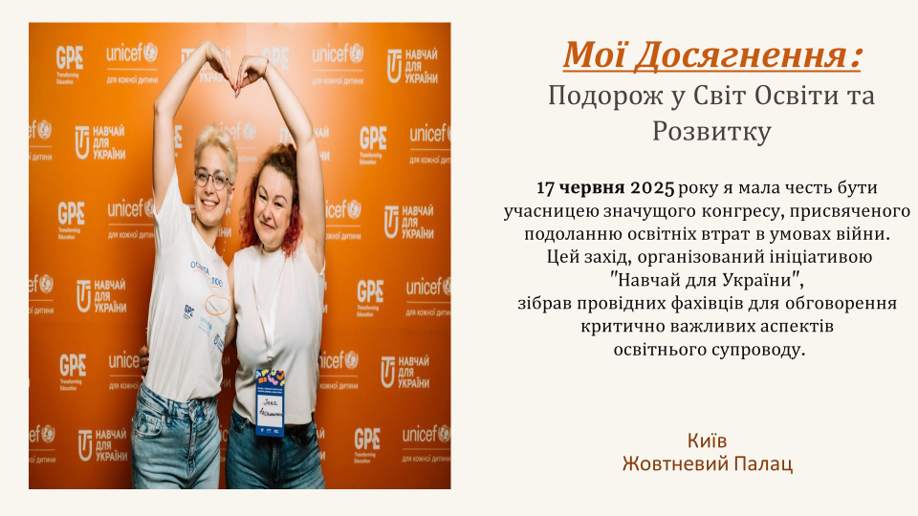
Практичні Досягнення
Завдяки постійній праці та інноваційним підходам, досягаю значних успіхів у навчанні та розвитку своїх учнів.
Активна участь учнів у проєктах, обговореннях, speaking clubs
Майстерне використання інтерактивних технологій на уроках англійської мови.
Підвищення Рівня Мови
стабільне підвищення мотивації учнів до вивчення англійської мови
розвито комунікативних навичок через інтерактивні
та онлайн-інструменти
безпечне навчальне середовище в умовах війни

Slide 12
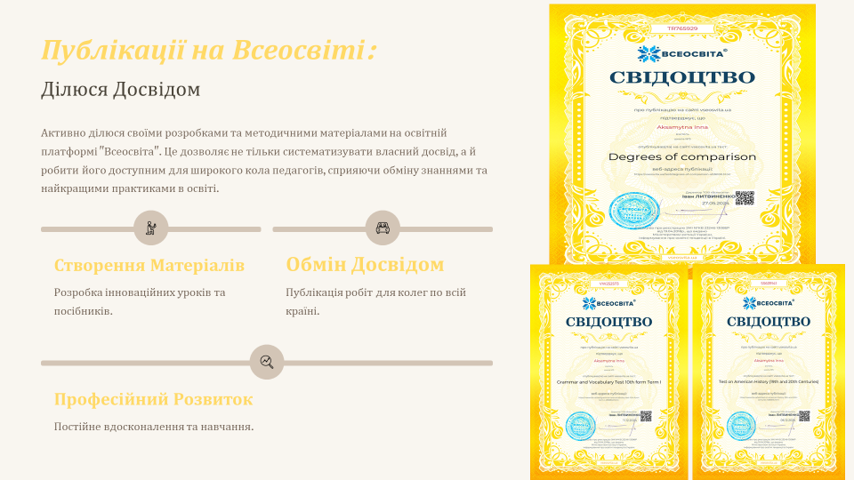

Slide 13
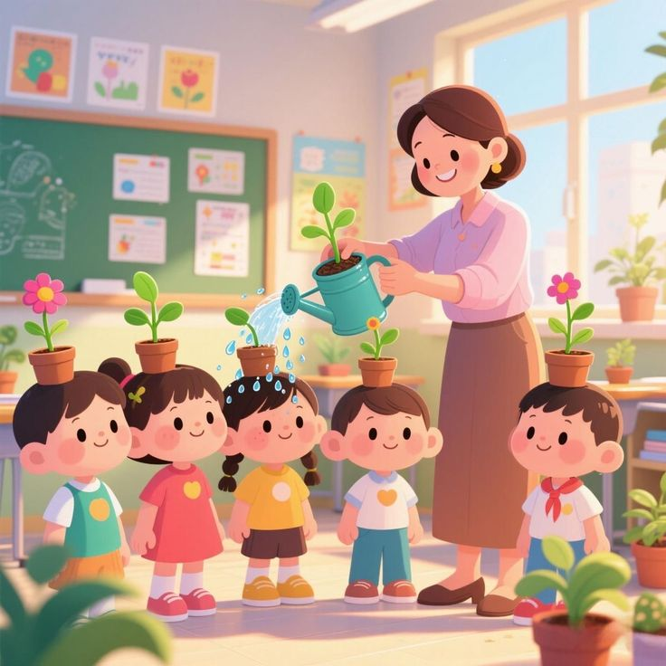
Цитата - Відображення Професії
.
Бути педагогом — це не просто робота, а справжнє покликання, що вимагає постійної творчості та самовідданості.

